Slide 1
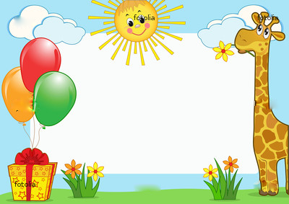
PHÒNG GIÁO DỤC VÀ ĐÀO TẠO QUẬN LONG BIÊN
TRƯỜNG MẦM NON GIANG BIÊN
LĨNH VỰC PHÁT TRIỂN NHẬN THỨC
Đề tài : Tái chế giấy vụn thành đất nặn
Đối tượng : MGL
Cô giáo : Nguyễn Thị Oanh

Slide 2


1/ Ổn định tổ chức:
Hát:
Cây xanh quanh ta

Slide 3
2/ Phương pháp , hình thức tổ chức :

Slide 4
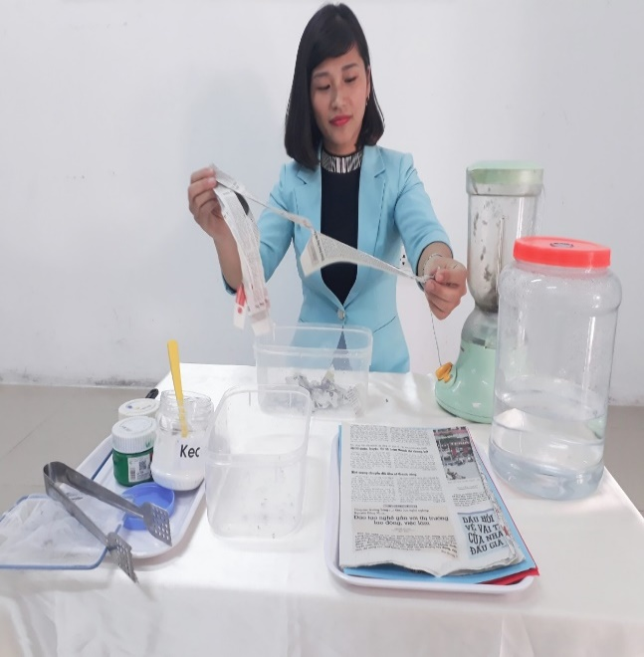
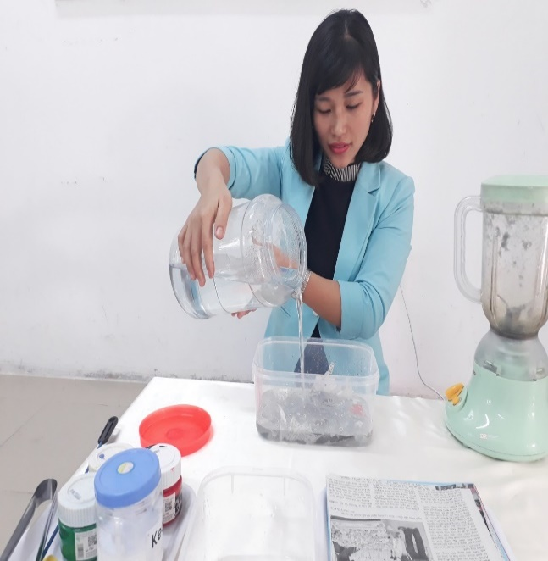
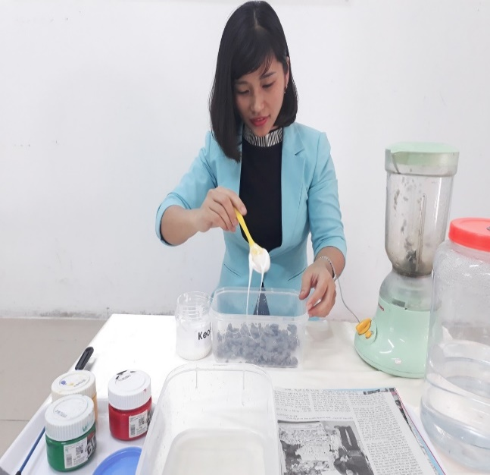
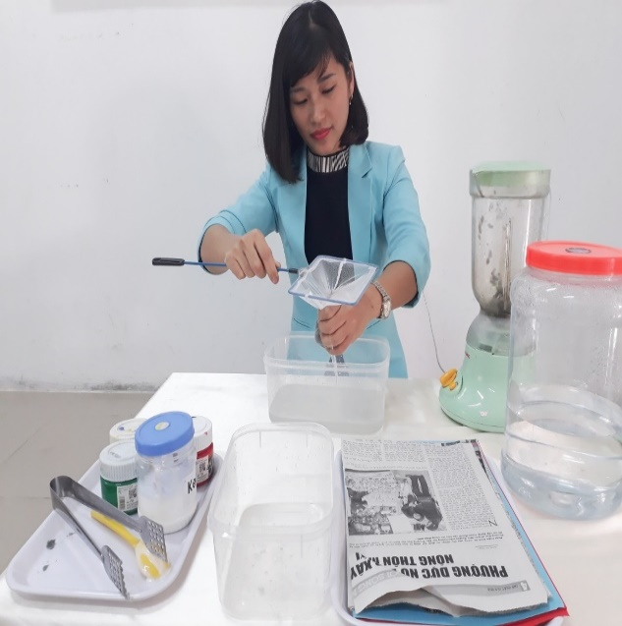
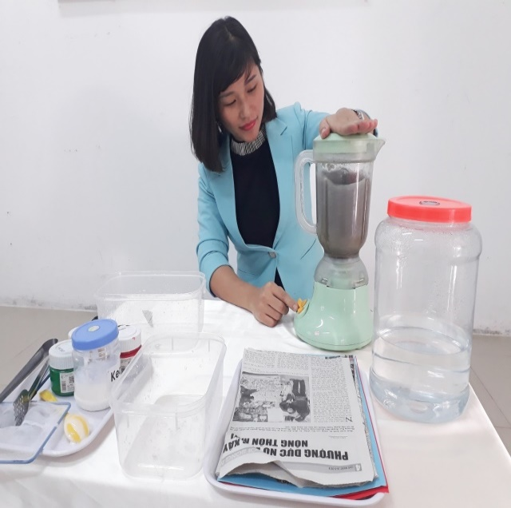
Quy trình tái chế đất nặn
1
2
5
4
3

Slide 5
Trò chơi:
Nhìn nhanh đoán tài

Slide 6
Trò chơi:
Nhìn nhanh đoán tài

Slide 7
Trò chơi:
Nhìn nhanh đoán tài

Slide 8
Trò chơi:
Nhìn nhanh đoán tài

Slide 9
Trò chơi:
Nhìn nhanh đoán tài

Slide 10
Trẻ thực hiện

Slide 11
3/ Kết thúc:

